Slide 1
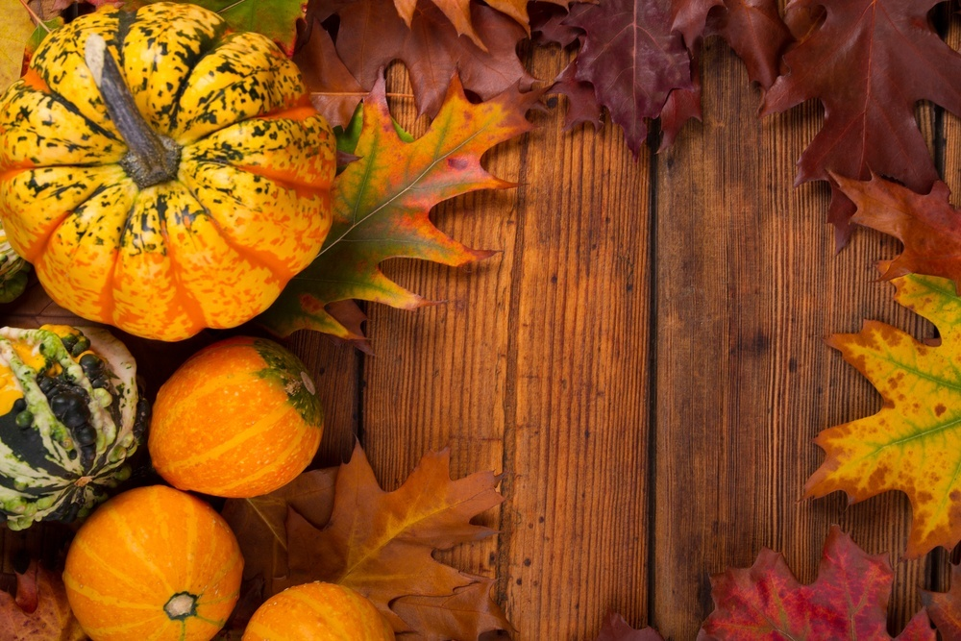
以感謝為祭
詩篇50:1-2, 12-15

Slide 2
